Slide 1
Predittori di insuccesso ponderale precoce dopo chirurgia bariatrica: esperienza di un singolo centro
DI MAURO DANIELA, MD
MFS in Chirurgia Generale, Alma Mater Studiorum - Università di Bologna
U.O. Chirurgia Metabolica e dell’Obesità
IRCCS AOU Policlinico di Sant’Orsola, Bologna
Direttore: Prof. Bernante Paolo
Notes:
Buongiorno, presenterò la nostra esperienza nel tentativo di identificare i predittori di insuccesso ponderale precoce dopo chirurgia bariatrica presso il nostro centro.

Slide 2
Background
Una quota non trascurabile di pazienti sottoposti a chirurgia bariatrica non raggiunge la perdita di peso attesa a 12 mesi.
Identificare i possibili predittori di risposta alla chirurgia potrebbe ottimizzare la selezione dei pazienti e il follow-up.
Notes:
“La chirurgia bariatrica è altamente efficace, ma una quota non trascurabile di pazienti non ottiene una perdita di peso soddisfacente. Comprendere i fattori associati a questo esito è cruciale per ottimizzare la selezione, il follow-up e prevenire reinterventi

Slide 3
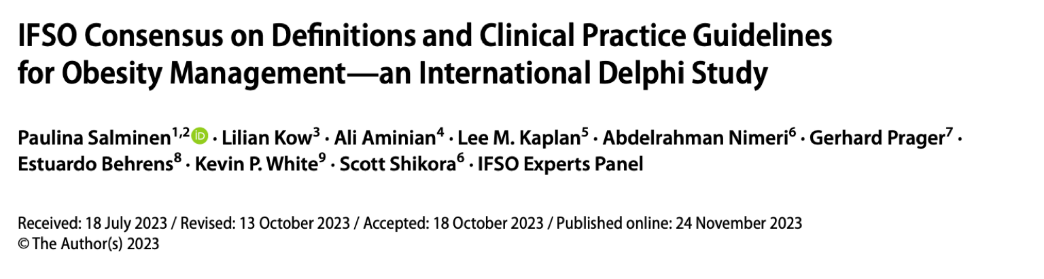
Definizioni chiave
Risposta iniziale sub-ottimale: %TWL < 20 oppure un miglioramento insolitamente modesto di una complicanza clinicamente significativa dell'obesità
Recupero di peso: aumento > 30 % del peso perso o peggioramento di una complicanza dell’obesità
Notes:
Nel nostro studio definiamo risposta sub-ottimale come %TWL <20% a 12 mesi; recupero come aumento >30% del peso perso o peggioramento clinico. Queste definizioni guidano la selezione degli endpoint.”

Slide 4


Obiettivi
End-point primario:
Identificazione di fattori predisponenti ad una risposta sub ottimale ad un anno dal trattamento chirurgico (Non Responder/Poor Responder)
End-point secondari:
Valutare l’impatto delle comorbidità metaboliche sull’andamento della perdita di peso
Analizzare la relazione tra aderenza al follow-up post-operatorio e risultati in termini di perdita di peso
Notes:
“Obiettivo primario: identificare fattori associati a %TWL <20% a 12 mesi. Obiettivi secondari: ruolo delle comorbidità metaboliche, impatto dell’aderenza al follow-up e ipotesi di cluster-fenotipi associati alla scarsa risposta.”

Slide 5
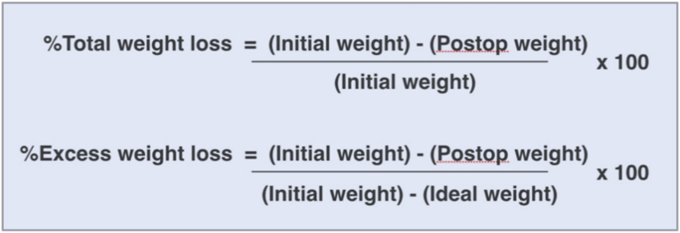
Materiali e metodi
793 pazienti ( 173 M, 621 F) - 2019/2024
Studio retrospettivo
Criteri di esclusione: interruzione precoce del follow-up, interventi chirurgici di conversione
È stata calcolata la percentuale di perdita di peso totale (TWL) a 12 mesi, identificando i pazienti con TWL <20%
Notes:
“Studio retrospettivo monocentrico, periodo 2019–2024. n=793 pazienti (675 SG, 107 RYGB, 11 OAGB). Esclusi i pazienti con follow-up incompleto o conversioni. Endpoint: %TWL a 12 mesi. Analisi descrittiva e confronti tra gruppi; analisi multiv

Slide 6
Risultati
90 pazienti (11,3%) con %TWL <20%.
Distribuzione: 82 SG, 7 RYGB, 1 OAGB
Prevalenza femminile (73%)
Alta frequenza di: ▪ DM II (43%), ▪ OSAS (26%), ▪ Psicopatologia (13%).
Notes:
“A 12 mesi, 90 pazienti (11,3%) avevano %TWL <20%. Di questi, la maggioranza aveva subito SG (82 casi). Nel gruppo poor-responder riscontriamo una sovra-rappresentazione di: DM (≈43% dei poor-responder), OSAS (≈26%) e psicopatologia (≈13%).”
(Questa prevalenza di insuccesso precoce è coerente con percentuali rapportate in letteratura; l’associazione con DM e OSAS è stata riportata anche da altri gruppi).
Letteratura: Prediction Model for Chronological Weight Loss After Bariatric Surgery in Korean Patients

Slide 8

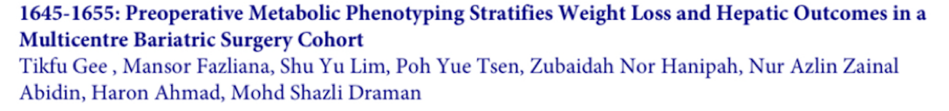
Clusters of obesity
Cluster | Profilo metabolico | Risposta attesa
BCAA- Dominant | ↑ Valine, Leucine, Isoleucine | super responder
TMAO/Glycine-Impaired | ↑ Trimethylamine N-Oxide | poor responder
Ketogenic | ↑ 3-Hydroxybutyrate | super responder
Inflammatory | ↑inflammatory markers | poor responder
Notes:
“Esistono fenotipi metabolici (‘clusters’)—per esempio BCAA-dominant, TMAO-impaired, ketogenic, inflammatory—che sono indipendenti da BMI ed età e possono modulare la risposta al trattamento. Questo ci suggerisce che fattori metabolici oltre alla sola anatomia influenzano i risultati.”

Slide 9
Sviluppi per il futuro
Screening metabolico pre-operatorio (quando possibile) per identificare i cluster a rischio
Intensificazione precoce del follow-up nutrizionale/psicologico per i pazienti con DM/OSAS.
Valutazione critica prima di una revisione chirurgica: considerare la terapia farmacologica o programmi di riabilitazione comportamentale come step intermedio.

Slide 10
Conclusioni
11% dei pazienti non ha raggiunto una perdita di peso totale ≥20% a 12 mesi.
Le comorbidità metaboliche e respiratorie emergono come potenziali predittori.
Servono analisi multivariate per confermare i fattori indipendenti.
Identificare precocemente i poor responder può orientare il follow-up personalizzato.
Notes:
“In sintesi, non tutti i pazienti falliscono per lo stesso motivo: riconoscere i profili metabolici può aiutarci a intervenire prima che l’insuccesso diventi irreversibile.”

Slide 11
Grazie

